Slide 1

Лабораторная работа «Разбор и вычисление арифметических выражений»

Slide 2

Постановка задачи
Цель: реализовать класс для разбора и вычисления арифметических выражений.
Требования к арифметическому выражению
может содержать скобки (), по желанию добавить поддержку разного вида скобок [], {}, скобки не поддерживаемые программой должны вызывать исключения;
может содержать константы и символьные переменные (строчные буквы латинского алфавита);
поддерживаемые операции: сложение ( + ), вычитание ( ̶̶ ), умножение ( * ), деление ( / ), возведение в степень ( ^ ), операция взятия модуля ( | | );
Требования к программе
Необходимо реализовать класс, который
принимает на вход строку, содержащую арифметическое выражение;
выполняет её разбор, выводит сообщение об ошибке в случае некорректного задания выражения;
выполняет вычисление значения выражения при заданных значениях переменных и выводит результат.
Разбор и хранение выражения необходимо осуществлять в обратной польской записи.
Необходимо реализовать тесты, содержащие различные типы выражений (не менее 15 тестов).
2 / 11

Slide 3
Пользовательский интерфейс
Для пользователя вашего класса должна быть предоставлена возможность:
создать объект класса PolishConvertor
PolishConvertor Convertor;
ввести арифметическое выражение
expression = “(1+2*a+|-3|+4)/4”;
воспользоваться функцией для перевода выражения в обратную польскую запись
char* a = Convertor.ConvertToPolish(expression);
если выражение содержит переменные, то можно их добавить
Convertor.AddVar('a', 2);
произвести вычисление значения выражения
double res = Convertor.Calculate(a);
Если было введено выражение с ошибкой или недопустимое значение переменной, пользователь получит сообщение об ошибке (используйте throw std::logic_error("...")).
3 / 11

Slide 4
Используемые структуры данных
В данном описании я использую конкретные структуры данных, однако это не значит, что использование чего-то другого (очереди) не может быть целесообразным. Если видите использование другой структуры – дерзайте.
Требования:
Структуры данных должны быть реализованы самостоятельно. В реализации имеется некоторая свобода выбора: стек на массиве или списке, очередь унаследованная от стека или написанная с нуля – выбор за вами.
Структуры данных должны быть подключены как статические библиотеки.
Тесты на структуры данных в данной работе не обязательны, считается, что вы их уже протестировали в предыдущих лабораторных работах. Обозначенные 15 тестов должны исчерпывающе проверять именно работу с разного вида выражениями, а не со структурами.
4 / 11

Slide 5
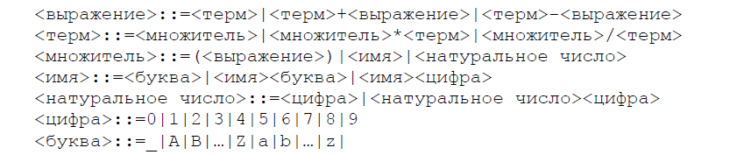
Разбор использующихся алгоритмов [1.1]
Конечный автомат — это некоторая абстрактная модель, содержащая конечное число состояний чего-либо. Используется для представления и управления потоком выполнения каких-либо команд.
Зачем?
Прежде чем осуществлять конвертирование в обратную польскую запись, необходимо разбить выражение на лексемы с проверкой корректности введённого выражения. Именно для этого предлагается использовать конечный автомат.
Прежде чем проверять корректность того или иного выражения (не обязательно арифметического), его следует формально описать (по-другому говорят — ввести грамматику). Существует несколько способов для подобных описаний, например, синтаксические диаграммы, регулярные выражения, форма Бэкуса — Наура.
Обязательно!
+ унарные операции (минус и модуль)
+ нецелые числа (числа с точкой)
5 / 11

Slide 6
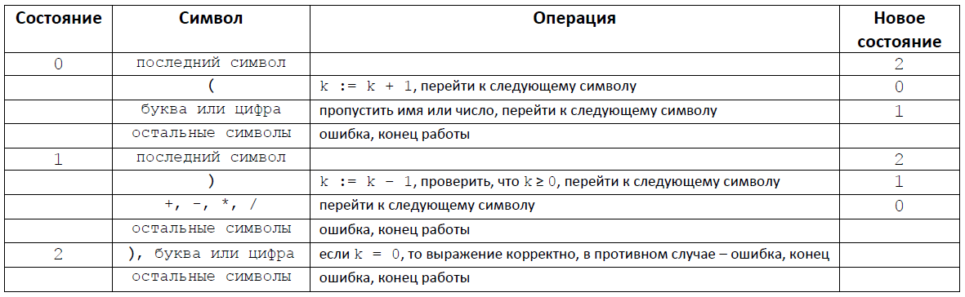
Разбор использующихся алгоритмов [1.2]
Алгоритм для конечного автомата
На каждой итерации автомата мы просматриваем i-ый символ строки. Конечный автомат имеет два положения.
(3 * 5 + 8 / (-2.0 + 3 * 2)) – исходное выражение
6 / 11

Slide 7
Разбор использующихся алгоритмов [2]
Алгоритм составления обратной польской записи
Проходим по сформированному списку лексем.
Если текущая лексема это число или переменная, то сразу записываем его в польскую запись.
Если текущая лексема это операция, то смотрим её приоритет:
если её приоритет больше, чем приоритет лежащей на вершине стека, она просто кладётся в стек;
если её приоритет меньше, чем приоритет лежащей на вершине стека, элементы из стека изымаются и записываются в польскую запись, пока приоритет не станет больше;
Если текущая лексема это скобка или модульная скобка, то открывающаяся скобка кладётся поверх стека, пока не встретится закрывающая скобка;
Если мы встречаем закрывающую скобку, содержимое стека изымается до открывающейся скобки (сама скобка изымается, но не записывается в польскую запись);
Если мы встречаем вычитание, то мы проверяем, является ли эта операция унарной, т.е. необходимо вычислить его местоположение (унарный минус может стоять либо перед открывающей скобкой, либо в самом начале строки, в любом другом случае этот минус либо бинарный, либо ошибочный).
Пример.
Выражение: (3 * 5 + 8 / (2.0 + 3 * 2))
Его обратная польская запись*: 3 5 * 8 2.0 3 2 * + / +
* - в отчёте пример нужно разобрать подробно, а не только привести начальный и конечный результат, и он должен отличаться от приведённого здесь примера.
7 / 11

Slide 8
Разбор использующихся алгоритмов [3]
Алгоритм вычисления арифметического выражения на основе обратной польской записи
Создаём изначально пустой стек. Выполняем следующие операции:
Если очередной элемент строки не является знаком арифметической операции, то он заносится в стек (то есть в стеке храним числа или переменные);
Если же элемент – знак арифметической операции, то из стека изымаются два последние элемента (или один в случае унарной операции: унарный минус или модуль) и над ними/ним производится встреченная арифметическая операция.
После того, как дошли до конца строки, при правильно введённом выражении в стеке останется одно число – результат исходного арифметического выражения.
Большинство ошибок ввода выражения, которые вы можете отследить, нужно отловить до операции вычисления арифметического выражения.
8 / 11

Slide 9
Очень подробный пример
Выражение: (3 * 5 + 8 / (2.0 + 3 * 2)) = 16
Его обратная польская запись: 3 5 * 8 3 2 * 2.0 + / + или 3 5 * 8 2.0 3 2 * + / + ???
Мы дошли до конца польской записи, в стеке лежит ответ.
Если бы в стеке осталось что-то еще – выражение было введено некорректно.
5
3
15
2
3
2.0
8
15
6
2.0
8
15
8.0
8
15
1.0
15
16.0
*
*
+
/
+
9 / 11

Slide 10

Финальный этап: написание отчёта [1]
По данной лабораторной работе помимо программной реализации нужно подготовить отчёт. Требования по оформлению остаются с 1-го курса. Коротко об основных требованиях:
Обязательно должно присутствовать содержание (которое генерируется автоматически по вашим заголовкам разного уровня), шаблон содержания отчёта:
Введение
Постановка задачи
Руководство пользователя
Руководство программиста
Описание структуры программы
Описание структур данных
Описание алгоритмов
Конечный автомат
Проверка корректности введённой строки (?)
Обратная польская запись
Вычисление арифметического выражения
Заключение
Литература
Приложения
Титульный лист нужно оформить по образцу с 1-го курса.
Основной шрифт Times New Roman 12, усердствовать внутри текста отчёта жирным выделением или курсивом не нужно.
Использование какого-то другого шрифта допускается в заголовках вашего отчёта.
Одновременное использование курсива и жирного шрифта не допустимо.
В основном тексте в описании алгоритмов вставка кода не нужна, нужно словесное описание алгоритма и пример его работы. Код программы приводится в Приложениях.
10 / 11

Slide 11
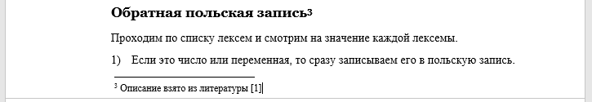
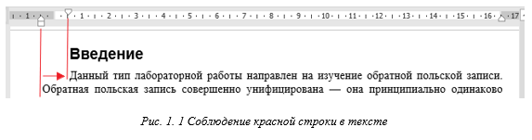
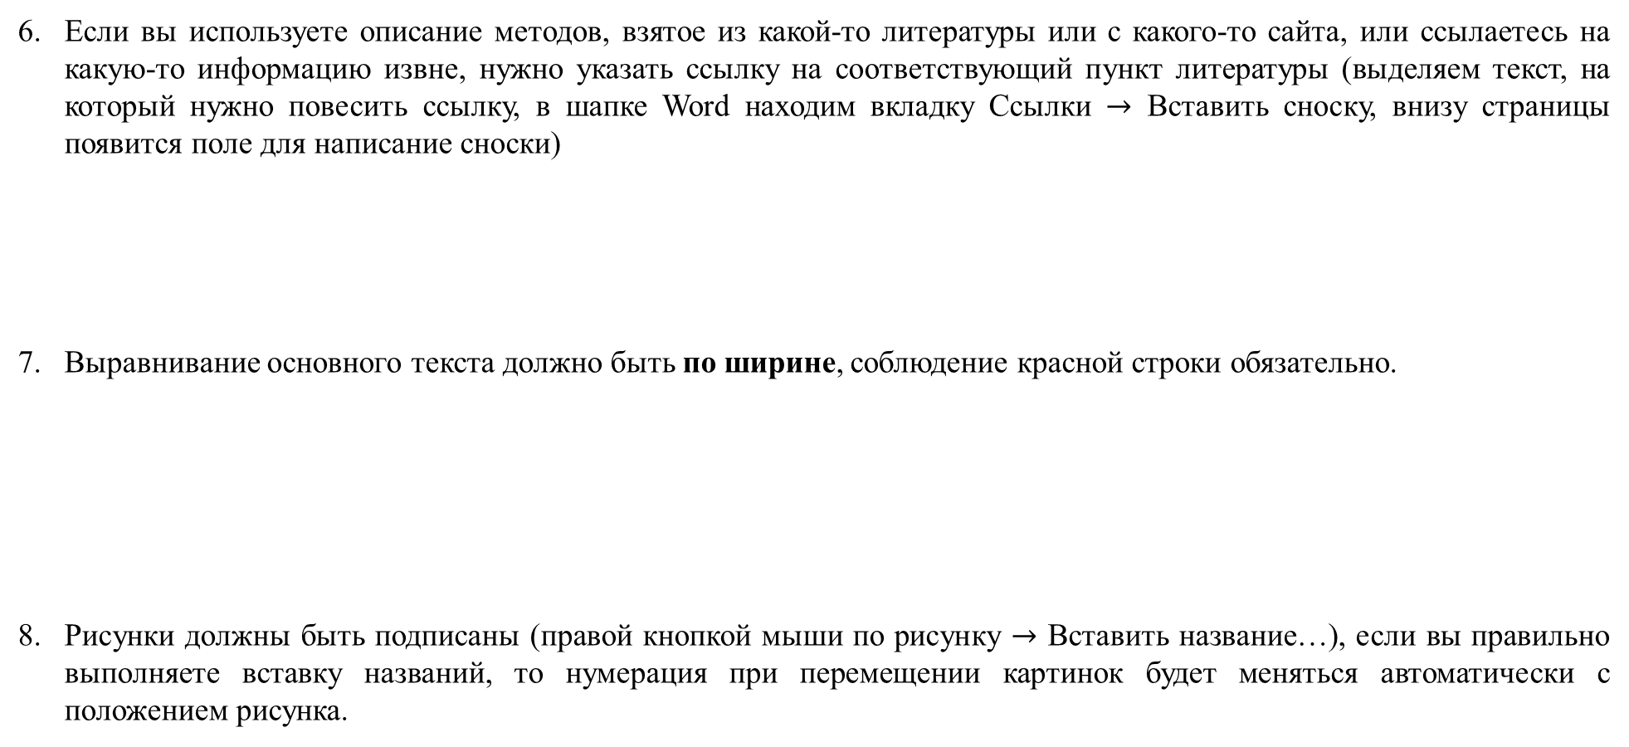
Финальный этап: написание отчёта [2]
Если вы используете описание методов, взятое из какой-то литературы или с какого-то сайта, или ссылаетесь на какую-то информацию извне, нужно указать ссылку на соответствующий пункт литературы (выделяем текст, на который нужно повесить ссылку, в шапке Word находим вкладку Ссылки $→$ Вставить сноску, внизу страницы появится поле для написание сноски)
Выравнивание основного текста должно быть по ширине, соблюдение красной строки обязательно.
Рисунки должны быть подписаны (правой кнопкой мыши по рисунку $→$ Вставить название…), если вы правильно выполняете вставку названий, то нумерация при перемещении картинок будет меняться автоматически с положением рисунка.
11 / 11

